Slide 1
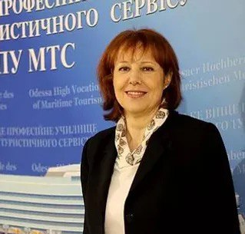
Державний навчальний заклад «ОДЕСЬКЕ ВИЩЕ ПРОФЕСІЙНЕ УЧИЛИЩЕ МОРСЬКОГО ТУРИСТИЧНОГО СЕРВІСУ» VІІ МІЖРЕГІОНАЛЬНА СТУДЕНТСЬКА НАУКОВО-ПРАКТИЧНА КОНФЕРЕНЦІЯ «Сучасні проблеми готельного бізнесу та ресторанної справи -2024» тема доповіді: «СУЧАСНЕ ВПРОВАДЖЕННЯ ЕКОЛОГІЧНОГО МАРКЕТИНГУ»
Доповідач:
студентка ОВПУ МТС
Бобошко Аліна Олексіївна
Науковий керівник:
Викладач
Алябьєва Людмила Григорівна
Одеса-2024

Slide 2
Питання щодо визначення
готовності споживачів до сплати цінової надбавки за екологічність товарів
дуже актуально і сьогодні, в умовах нестабільності, що й визначило вибір
теми.
За результатами аналізу зроблені висновки
щодо переваг та недоліків складових комплексу екологічного маркетингу та
узагальнено основні його цілі.

Slide 3
Екологізація є науково-обґрунтованою діяльністю людини, суть якої полягає в раціональному використанню природних ресурсів та управлінні процесом взаємодії суспільства з довкіллям. Готельне та ресторанне господарства є колосальними споживачами енергії та води у світовому масштабі, які збільшуються з кожним роком, тому вони мають суттєвий вплив на навколишнє середовище.

Slide 4
Завданням екологічного маркетингу є створення умов для збереження навколишнього середовища, пристосування виробництва до вимог ринку, розробка екологічно чистої продукції, що має високу конкурентоспроможність, а також інтенсифікації її збуту і отримання додаткового прибутку за рахунок
екологізації виробництва.

Slide 5
Основними напрямками екологізації закладів ресторанного господарства є: користування альтернативними джерелами енергії; економія тепла,води; зменшення обсягів сміття; вилучення з ужитку одноразового пластикового посуду; екологічність у створенні інтер’єрів закладів; інформування відвідувачів про екологічну політику ...

Slide 6
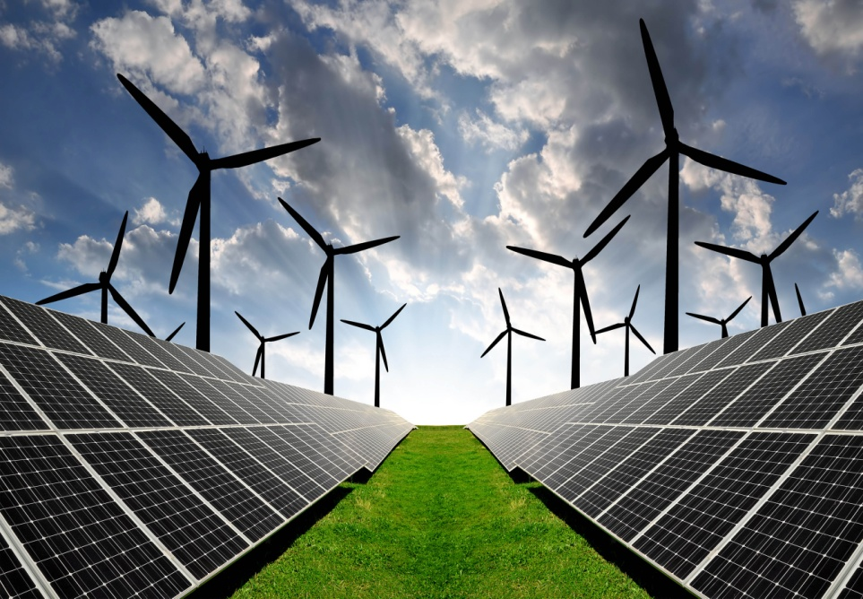
Користування альтернативними джерелами енергії

Slide 7
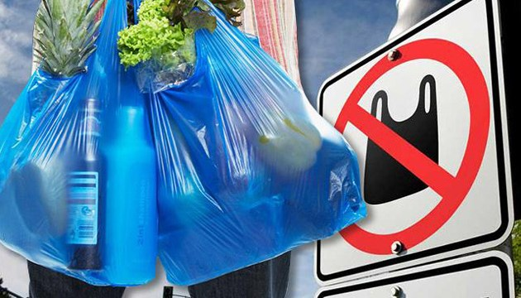
Вилучення з ужитку одноразового пластикового посуду

Slide 8
Економія тепла

Slide 9
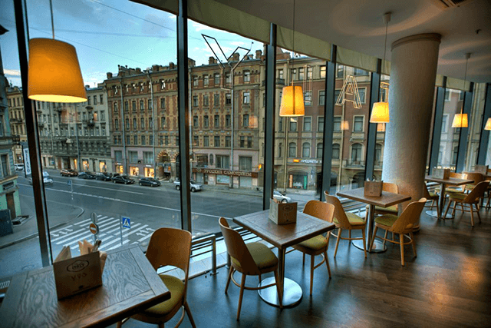
Сучасні споживачі виявляють інтерес до «зелених» закладів харчування.
Підтвердженням чого є останні опитування, які показали, що 7 із 10 опитуваних
готові платити більше за екологічну їжу в закладах харчування. Споживачі
хочуть, аби ресторани робили більше для навколишнього середовища. Однією з
проблем кожного закладу є надмірне використання електроенергії, а зазвичай
воно й даремне. Тому встановлення датчиків руху на світлі – хороший спосіб
вирішення даремного використання енергії. Застосування великої кількості
природнього світла має значно позитивний вплив на здоров’я як співробітників,
так і відвідувачів. Таким чином, встановлення великих вікон, облаштування
літніх терас покращать роботу закладу.

Slide 10
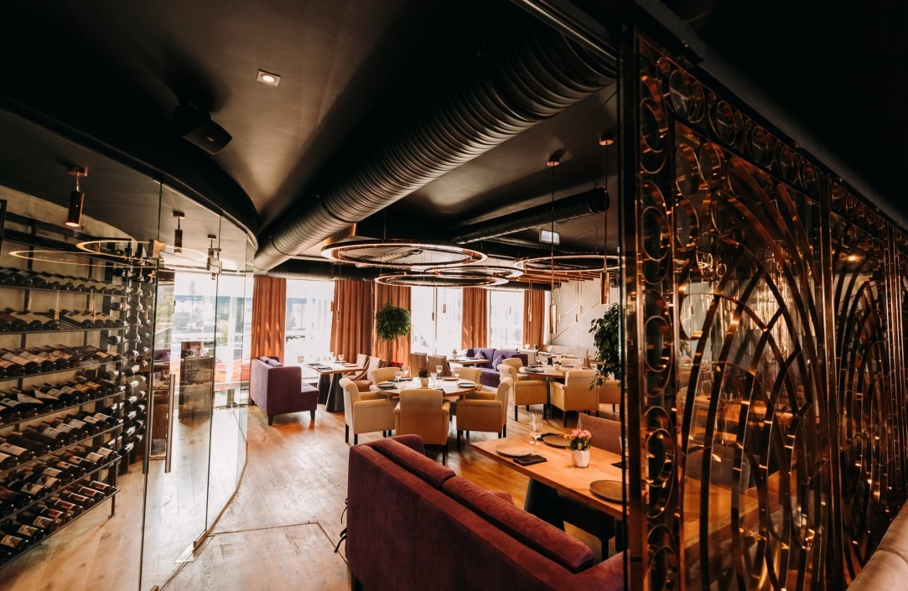
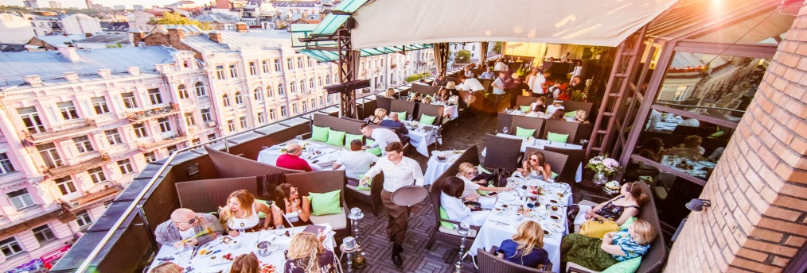

Slide 11
Екологізація стала більш популярною, ніж будь-коли раніше, і такі речі, як додавання веганських страв і заборона пластикових соломинок (пропонують паперові), прибори дерев’яні, а кришечки до кави – з кукурудзяного крохмалю.. Створення екологічно чистого ресторану - це одна з найкращих речей, які можна зробити для планети та для прибутку (хоча зелений маркетинг і має вагому соціальну складову, все-таки комерційна складова переважає). Ресторани в усьому світі закуповують більше місцевих продуктів, зводячи до мінімуму відходи та споживання енергії.

Slide 12
Відповідно до недавнього дослідження університету Пердью (Індіана,
США) з’ясувалося, що близько 70 % відвідувачів ресторанів готові витрачати
більше за умови, що заклад використовує екологічні методи ведення своєї
діяльності. Тому створення еко-закладу не лише позитивно впливає на
навколишнє середовище, а й є сучасним трендом ресторанного бізнесу.

Slide 13
Аналіз переваг та недоліків складових комплексу екологічного маркетингу Product
Переваги
Недоліки
– товар (послуга) відповідає
нормативним показникам, є
безпечним для споживання,
відрізняється підвищеними
екологічними властивостями, що
менш негативно впливає на
здоров’я та добробут населення;
– компанія-виробник співпрацює
з екологічно-відповідальними
постачальниками.
– більш дорога або складніша
технологія виробництва;
– потреба в постійній перевірці
щодо відповідності
встановленим нормам
виробництва / надання послуг;
– складність в знаходженні
ресурсів, які відповідають
екологічним стандартам,– товар
може мати гірші смакові
властивості.

Slide 14
Аналіз переваг та недоліків складових комплексу екологічного маркетингу Promotion
Переваги
Недоліки
– рекламні повідомлення
підкреслюють «екологічність»,
«безпечність» товару (послуги) і
є правдивими;
– якість послуг підтверджується
відповідними екологічними
сертифікатами.
– споживачі часто не довіряють
екологічним ініціативам
підприємства або просто
ігнорують їх наявність;
- Споживачі часто вважають, що
це впроваджено лише для
збільшення прибутку;
– додаткові витрати грошей та
часу на отримання екологічного
маркування / сертифікації.

Slide 15
Аналіз переваг та недоліків складових комплексу екологічного маркетингу Place
Переваги
Недоліки
– схема розподілу товарів
мінімізує їх переміщення;
– реалізація товарів компанії-
виробника здійснюється за
допомогою екологічно-
відповідальних оптово-
роздрібних компаній.
– менша кількість оптово-
роздрібних компаній, які готові
придбати товар чи отримати
Послугу.

Slide 16
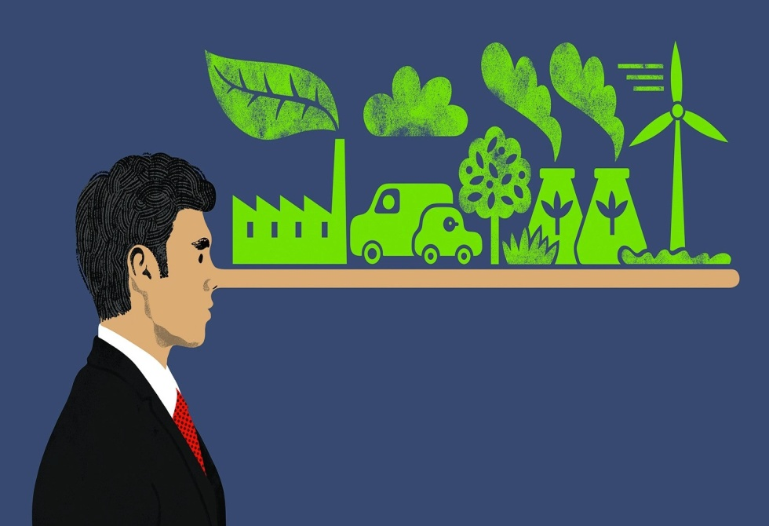
Аналіз переваг та недоліків складових комплексу екологічного маркетингу Price
Переваги
Недоліки
– певна частина вартості товару
(послуги) цілеспрямовано
витрачається на екологічні
проекти, не пов’язані з основною
діяльністю підприємства;
– ціна товару (послуги) містить
надбавку за покращені
екологічні властивості.
– збільшення ціни товару за
рахунок удосконалення всіх
попередніх етапів відповідно до
певних екологічних норм.

Slide 17
Екологічні торгівельні марки України
В Україні також набирає популярності рух органічної продукції, яка
може конкурувати за якістю зі своїми іноземними відповідниками. До таких
підприємств належить: ТМ «Мак-Вар Єкопродукт», Херсонський завод
екологічно чистих продуктів (продукція під брендом «Пан Томатов»),
«Бабусина Торбинка» (інтернет- садиба, що займається доставкою домашніх,
екологічних, натуральних продуктів харчування), Селиська сироварня,
Інтернет-магазин «Здорові продукти» та ТМ «Смак Українських Карпат».

Slide 18
Висновок
Можна узагальнити основні цілі екологічного маркетингу:
– економія використовуваних ресурсів;
– скорочення енергоспоживання при виробництві продукції;
– поширення інформації про інновації, які спрямовані на захист довкілля,
здоров’я людини, корисності;
– досягнення певних норм повернення, з використанням засобів «зворотного
розподілу»;
– формування у споживачів бажання купувати еко- товари.
Грант Дж. у книзі «Маніфест екологічного маркетингу» озвучив ідею,
що вичерпано прояснює принцип зеленого маркетингу: «Головне завдання
полягає не в тому, щоб зробити стандартні продукти екологічними, а в тому, щоб
зробити екологічні продукти – стандартом».
Таким чином, екологічний маркетинг займає особливе місце серед
напрямків реалізації стратегії сучасного розвитку.

Slide 19
Дякую за увагу!

